Slide 1
THE FINAL GAME
Carlos Ramón Ferreras Menéndez
Pablo Díaz Rubio

Slide 2
LA IDEA
1.
¿Cómo empezó todo?

Slide 3
EASTER
EGG
Un huevo de pascua es un mensaje
oculto dentro de una aplicación.

Slide 4
NUESTRO PÚBLICO
2.
¿Para quién es nuestra app?

Slide 5
“ … podrán revivir un recuerdo de los videojuegos de antaño. ”

Slide 6
LA CREACIÓN
3.
¿Cómo se hizo realidad?

Slide 7
RECURSOS
Lenguaje
Java
IDE
Eclipse
Plataforma
Escritorio

Slide 8
PROCESO
ECLIPSE
GIT
REPOSITORIO

Slide 9
CLASES
MainClass
Game
KeyListenGame
SaveDataManager
SavePlayer
SortedArrayList
Player
Ball
AIPaddle
Brick
Token
Point

Slide 10
CLASES
MainClass
Clase principal.
Extiende JFrame.
Implementa ActionListener.
Game
Clase que crea el juego.
Extiende JPanel.
Implementa Runnable.
KeyListenGame
Clase que escucha eventos del teclado.
Implementa KeyListener.
SaveDataManager
Clase que contiene el SortedArrayList<T> y los métodos de control del savedata.
SavePlayer
Clase para crear los objetos guardados en el ArrayList.
Implementa Comparable.
SortedArrayList
Clase genérica que sobrescribe el ArrayList para ordenar por comparable.
Extiende ArrayList.

Slide 11
CLASES
Player
Variables: Tamaño, Posición, Velocidad, Puntuación, List<Point>…
Métodos: draw(), move(), colision()...
Ball
Variables: Tamaño, Posición, Velocidad...
Métodos: draw(), move(), colision()...
AIPaddle
Variables: Tamaño, Posición, Velocidad…
Métodos: draw(), move()...
Brick
Variables: Tamaño, Posición, Estado, ID…
Métodos: draw(), colision()...
Token
Variables: Tamaño, Posición, Random…
Métodos: draw(), changePosition(), colision()...
Point
Variables: Posición.

Slide 12
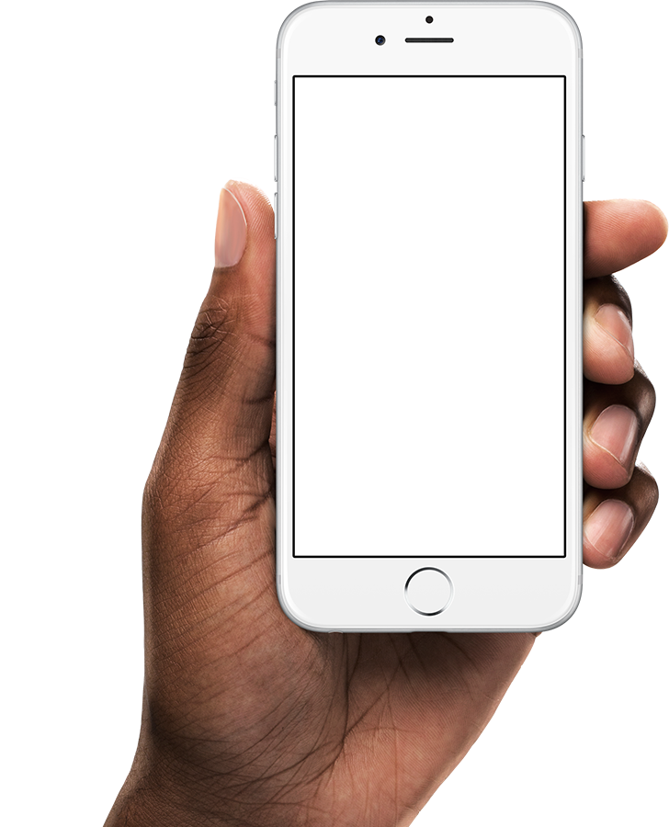
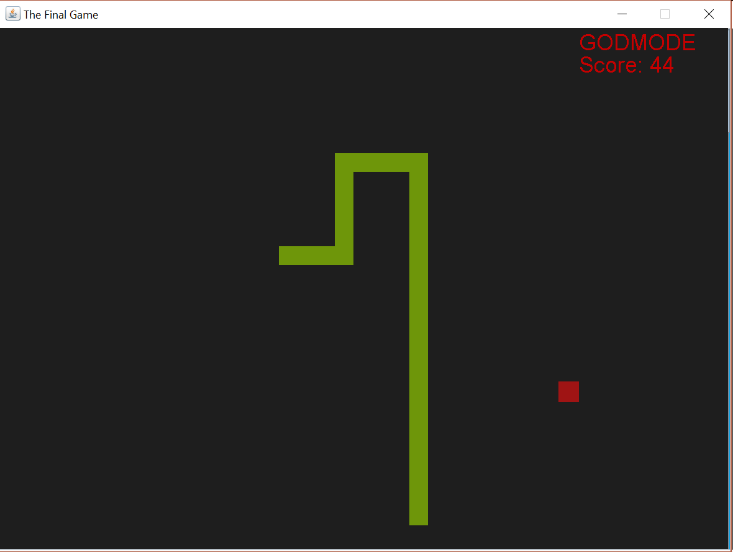
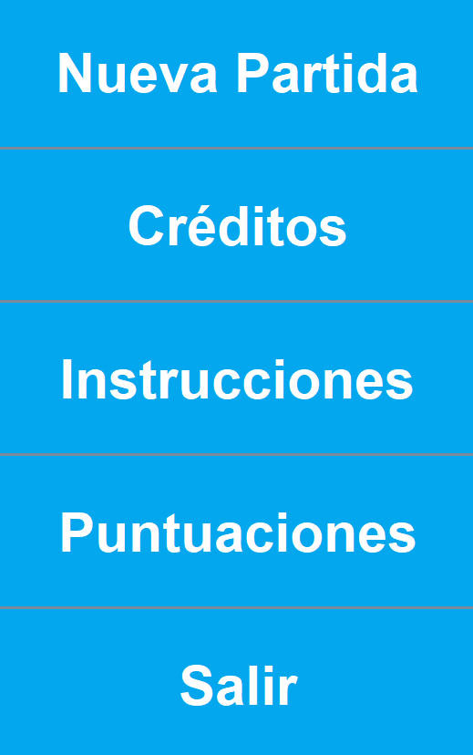
PROPUESTA DE MEJORA
- Sonido
- Multiplataforma
- Host Online
- Estadísticas Online

Slide 13
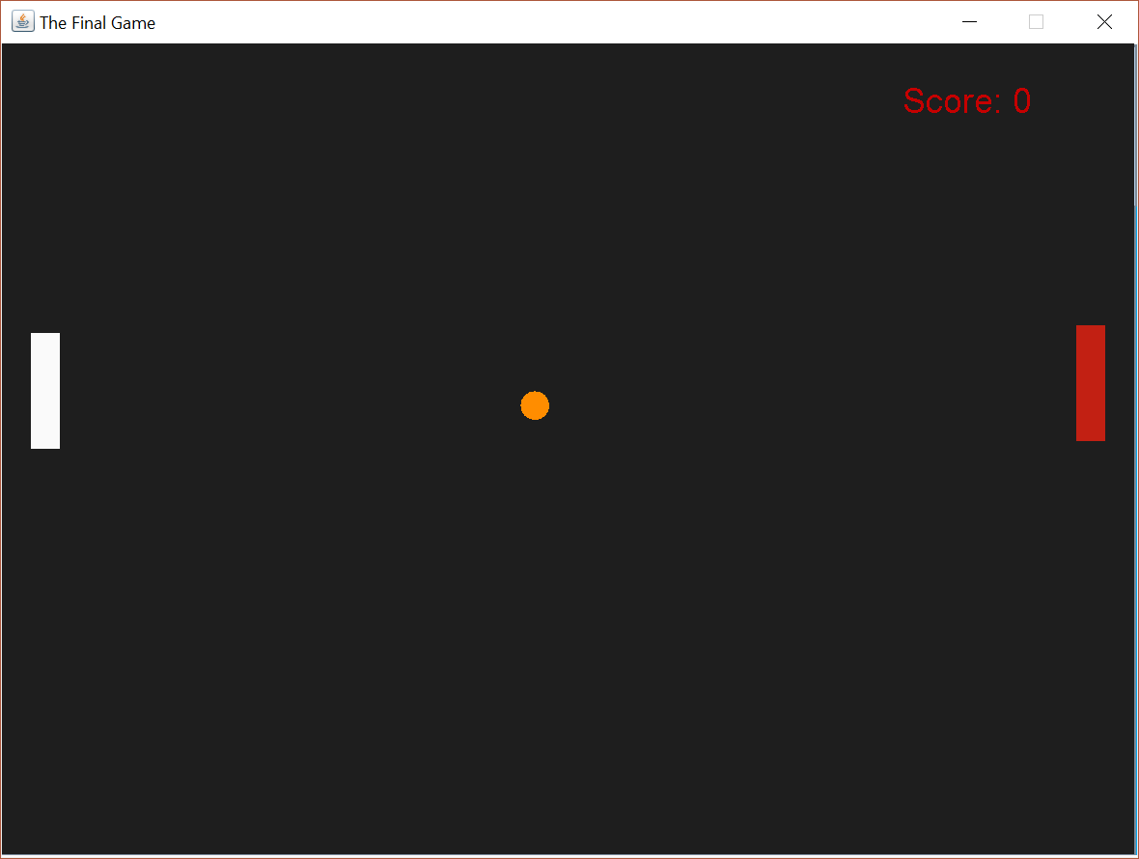
Gracias a un trabajo organizado se pudo hacer realidad.

Slide 14

MUCHAS GRACIAS

Slide 15
THE FINAL GAME
Carlos Ramón Ferreras Menéndez
Pablo Díaz Rubio

